Slide 1
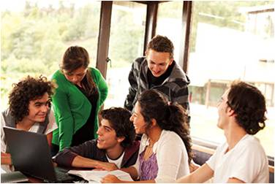
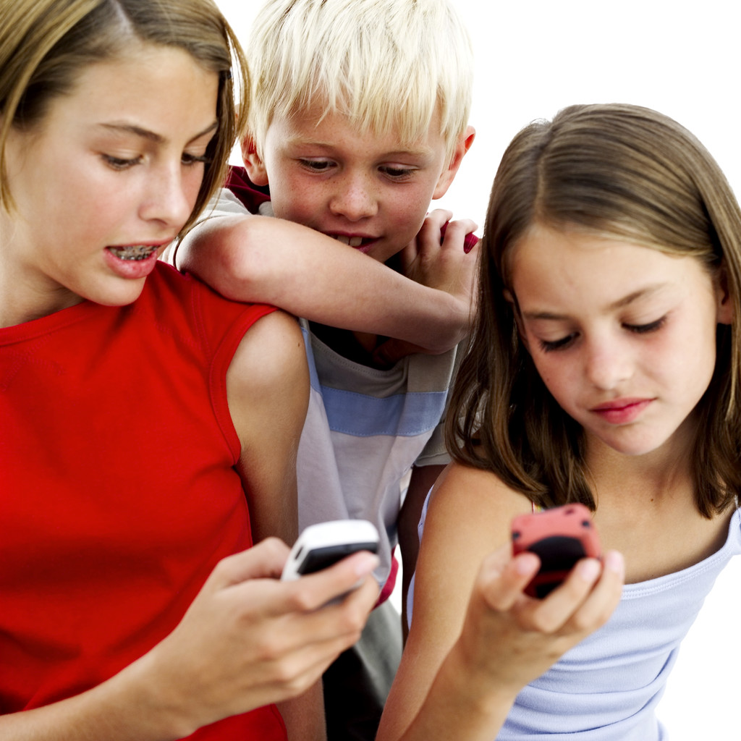

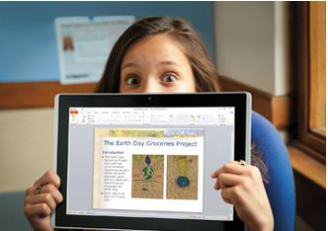


Internet Segura – Sessão Pais
16 de fevereiro 2013
Fórum Romeu Correia
Nuno Moreira – Centro Internet Segura

Slide 2


Slide 3
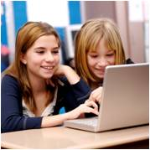
A Internet
Comunicação
Programas maliciosos
Cibercriminalidade
Intimidação online
Contactos com estranhos
Entretenimento
Aprendizagem
Partilha
Uma mais-valia ou um risco?

Slide 4
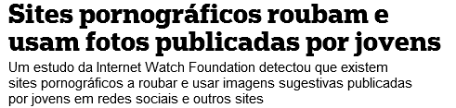

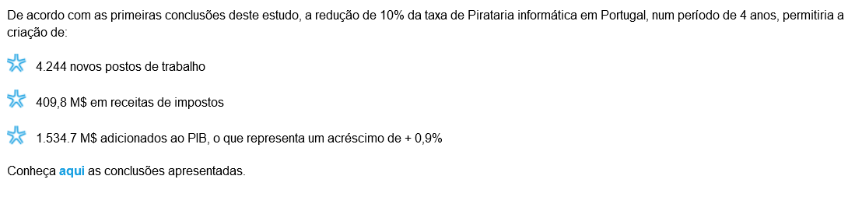
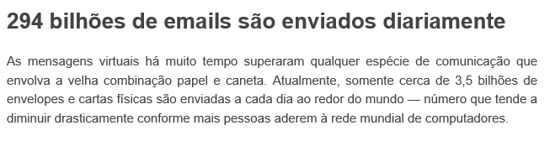
Sabiam que…
http://www.paisefilhos.pt/index.php/actualidade/noticias/5779-seguranca-online-e-pouco-importante-para-os-jovens
http://p3.publico.pt/actualidade/sociedade/5148/sites-pornograficos-roubam-e-usam-fotos-publicadas-por-jovens
http://www.rtp.pt/noticias/index.php?article=569056&tm=7&layout=123&visual=61
http://www.tecmundo.com.br/internet/34595-9-numeros-impressionantes-sobre-a-internet.htm
http://www.microsoft.com/portugal/conformidade/conformidade2.aspx

Slide 5

Protecção online

Slide 6


NÃO HÁ FORMULAS MÁGICAS!

Slide 7


A segurança na Internet
Para proteger os vossos filhos devem saber proteger os computadores e os utilizadores.
Adotar
medidas técnicas de segurança
Promover comportamentos
de segurança

Slide 8

Proteger o computador
Ações maliciosas que podem destruir todo o sistema.
Ações maliciosas para o funcionamento do sistema
Vírus
Worms
Cavalos de Tróia
Spyware
Portas de acesso ao computador, expondo-o a riscos.
Recolha de informações e dados confidenciais do utilizador .

Slide 9
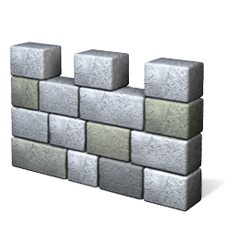
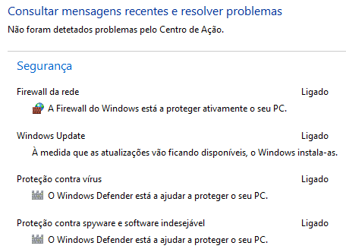
O antivírus
Estes programas impedem que o software maligno (vírus, spyware ou outro) aceda ao sistema, aos emails ou a ficheiros.
Definir o antivírus para atualizar automaticamente.
Verificar os ficheiros antes de os usar.
Não aceitar ficheiros de estranhos.

Slide 10

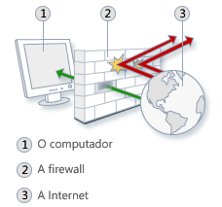
A firewall
Verifica as informações recebidas a partir da Internet e bloqueia ou permite a sua passagem para o computador.
Usar as definições predefinidas.
Manter sempre a firewall ligada.
Evitar aceder a sites perigosos.

Slide 11

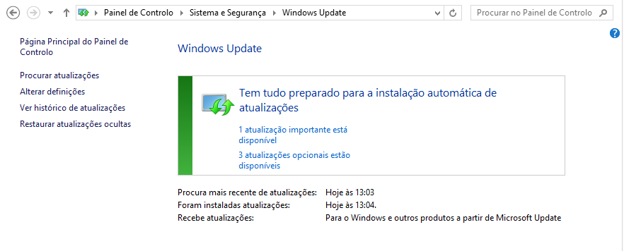
As atualizações automáticas
As atualizações são adições ao software, para impedir ou corrigir problemas, que melhoram a segurança do computador .
Ativar a atualização automática do Windows .

Slide 12
Proteger os vossos filhos
Redes sociais
Conteúdos impróprios
Jogos online
Conversas online
Emails

Slide 13
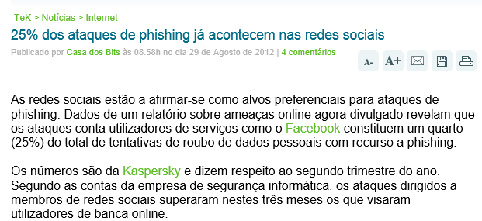
http://tek.sapo.pt/noticias/internet/25_dos_ataques_de_phishing_ja_acontecem_nas_r_1265843.html

Slide 14

Emails
Os emails continuam ser um dos meios mais utilizados para cometer crimes!
Spam
Vírus
Burla
Phishing

Slide 15
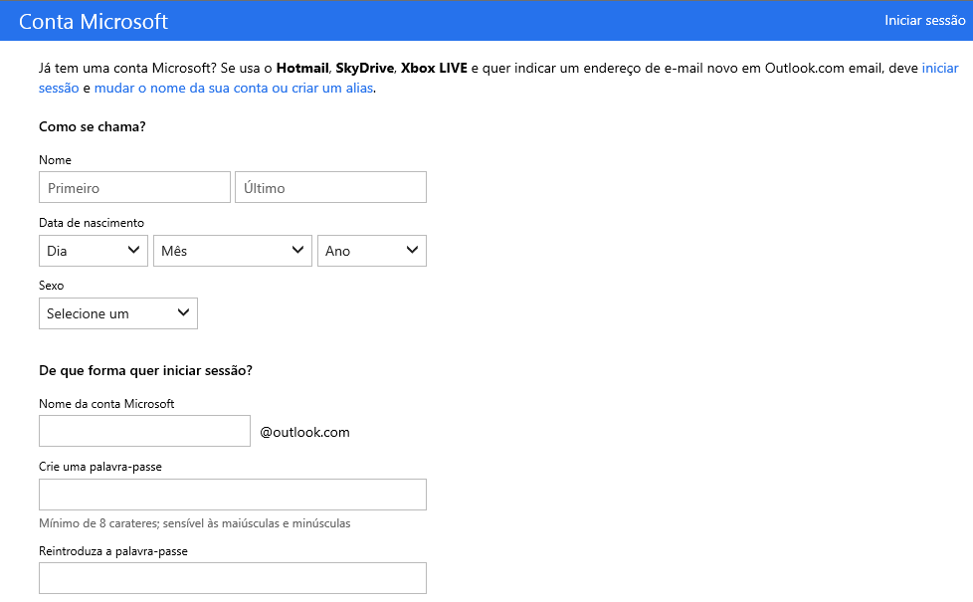
Emails
Comecem por tornar difícil o acesso ao vosso email.
Sempre que for necessário:
Escolher um nome de utilizador adequado, que tenha uma parte do nosso nome ou das nossas iniciais.
Escolher uma palavra-passe difícil de descobrir, com letras, números e símbolos.

Slide 16

Emails
Usem o email com cuidado.
Não dar o email a desconhecidos.
Não clicar em links de emails cuja origem não conhecemos.
Não aceitar emails que mereçam desconfiança.
Não acreditar em tudo o que vem num email.

Slide 17

Qual das seguintes é uma Password segura?
(Seleccionar todas as opções válidas)
P4s$w0rd
O nome do animal de estimação
65536
Primeiras letras de cada palavra numa frase que seja fácil de lembrar mas difícil para outros descobrirem
Paçç&word

Slide 18
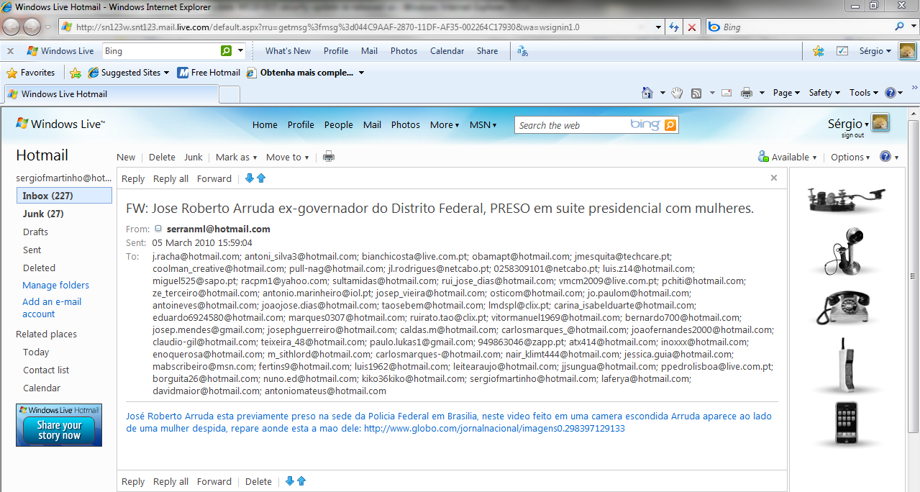

Slide 19
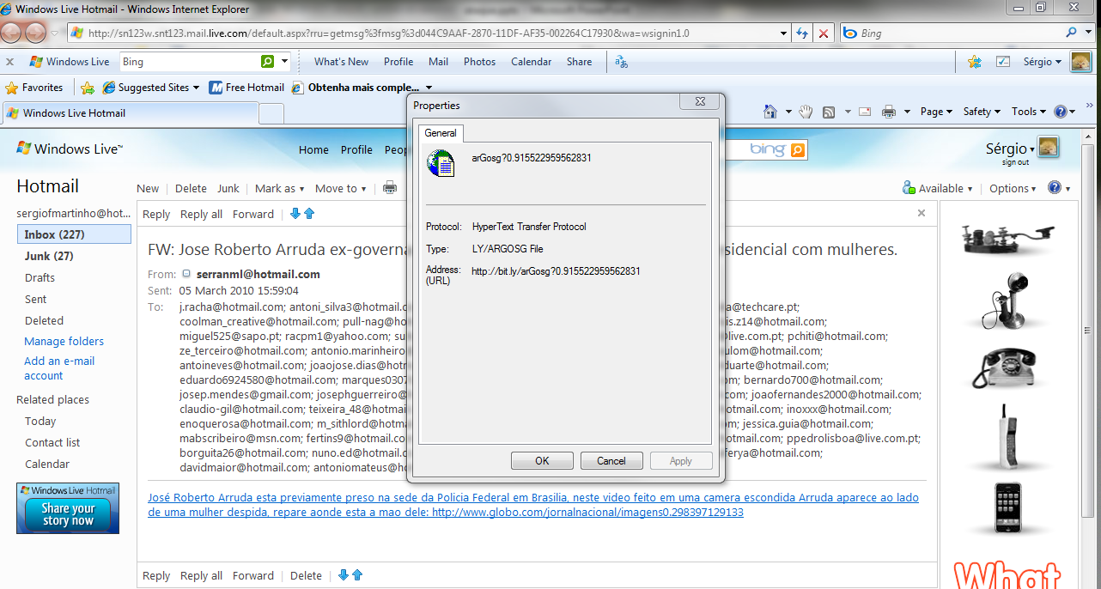

Slide 20
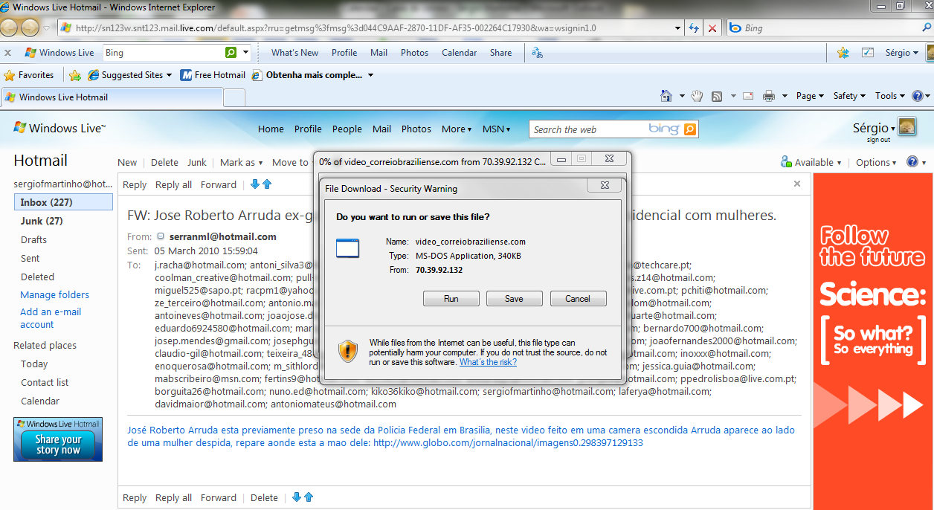

Slide 21


Conversas online
Conversar online em tempo real é cada vez mais comum… no computador ou no telemóvel!
Texto
Voz
Vídeo
Ficheiros

Slide 22
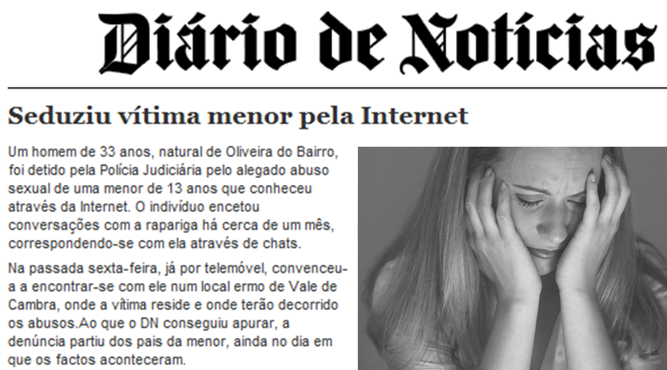

Slide 23

Conversar online
Estudos recentes revelam que:
30% dos jovens e crianças têm contactos online com alguém que não conhecem;
9% já conheceram pessoalmente alguém que só conheciam online.

Slide 24
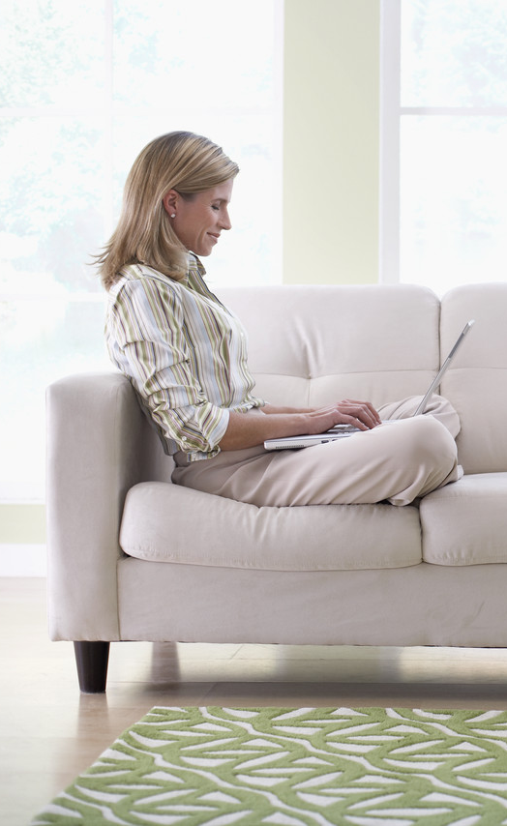
Conversas online
Conversem online com cuidado.
Evitar contactos com estranhos.
Não fornecer demasiados dados pessoais.
Limitar o uso de câmara e a partilha de ficheiros.
Preferir sempre um programa de mensagens eletrónicas seguro: Messenger, Skype…

Slide 25
Jogos online
Grande parte das crianças e jovens passam muito tempo a jogar ligados à Internet!
Estranhos
Dados
Compras
Bullying

Slide 26
Jogos online
Estudos recentes revelam que:
1 em cada 4 jovens liga-se à Internet a partir de consolas de jogos;
74% das crianças entre os 9 e os 16 anos jogam videojogos online;
1 em cada 10 jogadores fica viciado em jogos.

Slide 27
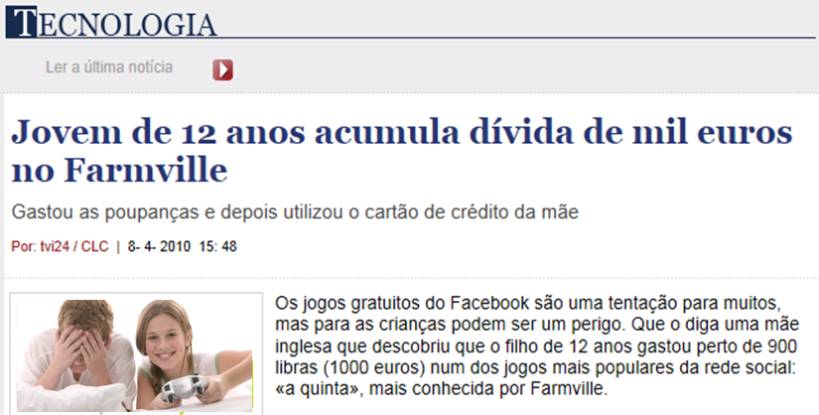


Slide 28
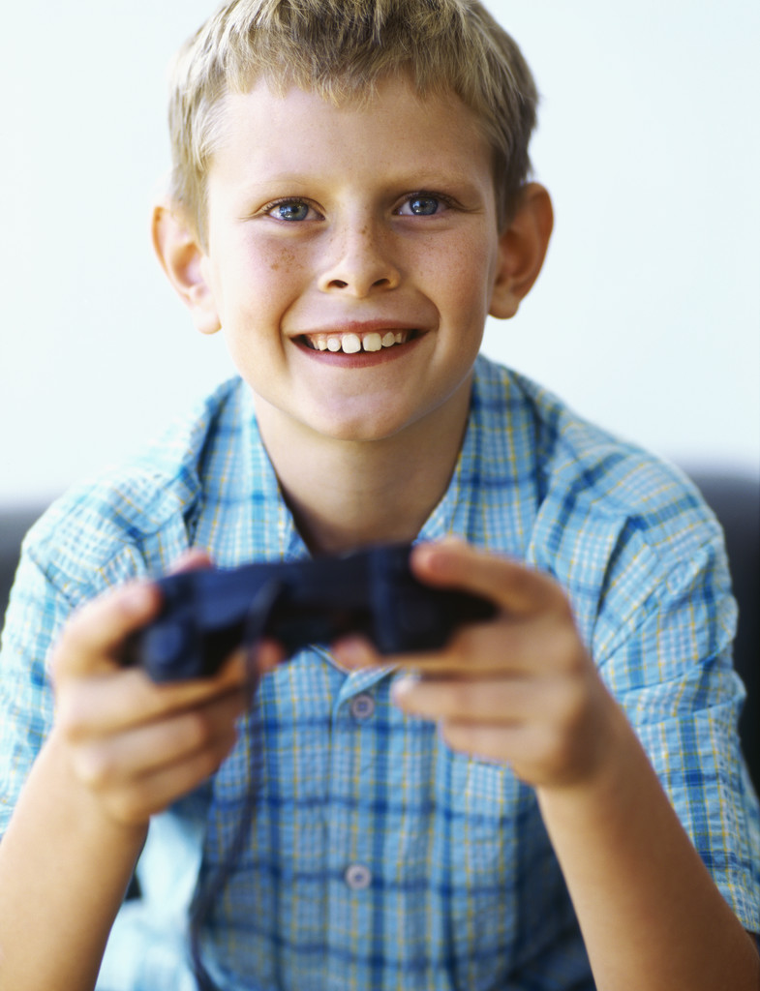
Jogos online
Certifiquem-se que os vossos filhos têm cuidado.
Procurar saber o que jogam e onde.
Limitar o tempo que passam a jogar.
Alertar para o uso de dinheiro real.
Em algumas consolas de jogos, ter os mesmos cuidados que se tem na Internet.

Slide 29

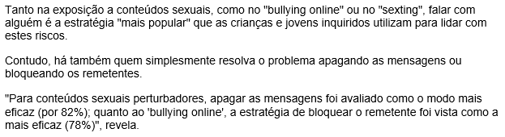
http://sicnoticias.sapo.pt/vida/2013/01/04/criancas-portugueses-mostram-competencias-acima-da-media-europeia-em-lidar-com-riscos-na-internet

Slide 30

Conteúdos impróprios
As crianças e os jovens estão frequentemente expostos a conteúdos nocivos.
Violência
Assédio
Ameaças
Mentiras

Slide 31
Conteúdos impróprios
Estudos recentes revelam que:
Existem mais de 60 milhões de tentativas de acesso a websites pornográficos por mês;
4 vezes mais do que às redes sociais;
88% das fotos sugestivas partilhadas por jovens surgem, mais tarde, publicadas em sites pornográficos.

Slide 32

Conteúdos impróprios
Certifiquem-se que os vossos filhos navegam com cuidado.
Procurar saber quais as atividades que realizam online e problemas que surjam.
Monitorizar a atividade das crianças.
Ensinar a ter comportamentos seguros online.

Slide 33
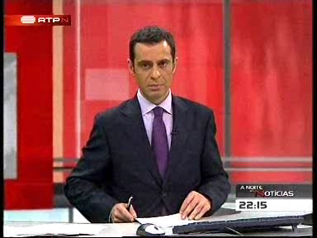
Redes sociais

Slide 34
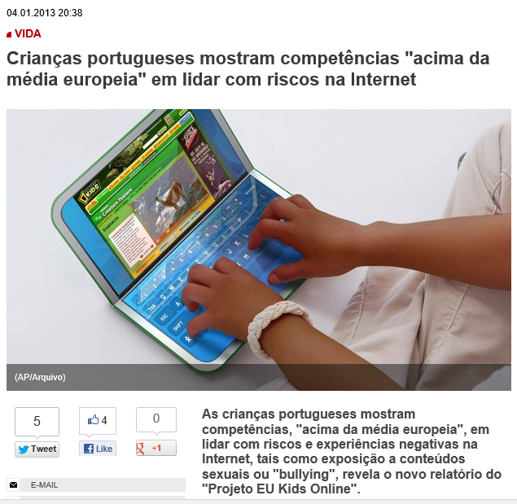
http://sicnoticias.sapo.pt/vida/2013/01/04/criancas-portugueses-mostram-competencias-acima-da-media-europeia-em-lidar-com-riscos-na-internet

Slide 35

Redes sociais
Cada vez mais pessoas, incluindo crianças e jovens, usam diariamente as redes sociais.
Exposição
Contactos
Assédio
Bullying

Slide 36
Redes sociais
Estudos recentes revelam que:
Os portugueses estão hora e meia por dia nas redes sociais;
46,2% consulta as redes sociais várias vezes por dia;
Cada português tem, em média, 316 “amigos”.
http://www.jn.pt/blogs/nosnarede/archive/2012/11/21/portugueses-gastam-88-minutos-por-dia-nas-redes-sociais.aspx

Slide 37
Redes sociais
As redes sociais apresentam riscos para pessoas de todas as idades.
Fotografias
Intimidação
Assédio
Localização
Os comentários colocados nas redes sociais durante a adolescência e os primeiros anos da vida adulta podem ter repercussões no futuro.
Esquema de phishing cujo objetivo é roubar a informação pessoal e dados do cartão de crédito dos utilizadores da rede social.
Redes sociais associadas a fim de relacionamentos.

Slide 38
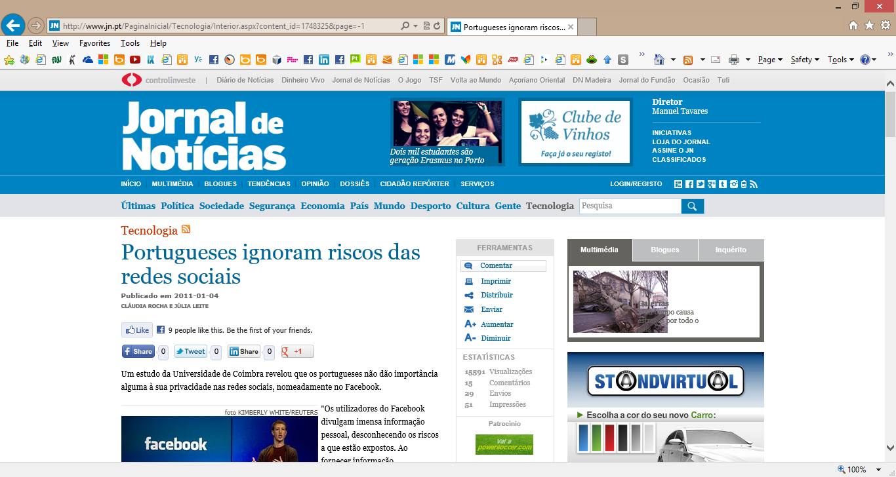
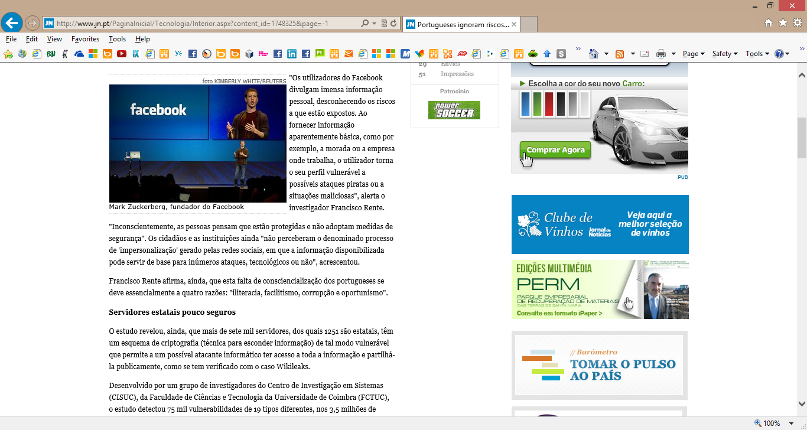
Mas ….

Slide 39


Slide 40
Redes sociais
Sigam algumas regras básicas de segurança.
Não adicionar Amigos que não conhecemos.
Ter cuidado com as definições da nossa privacidade.
Tudo o que está colocado no nosso mural pode ser visto por outros.

Slide 41
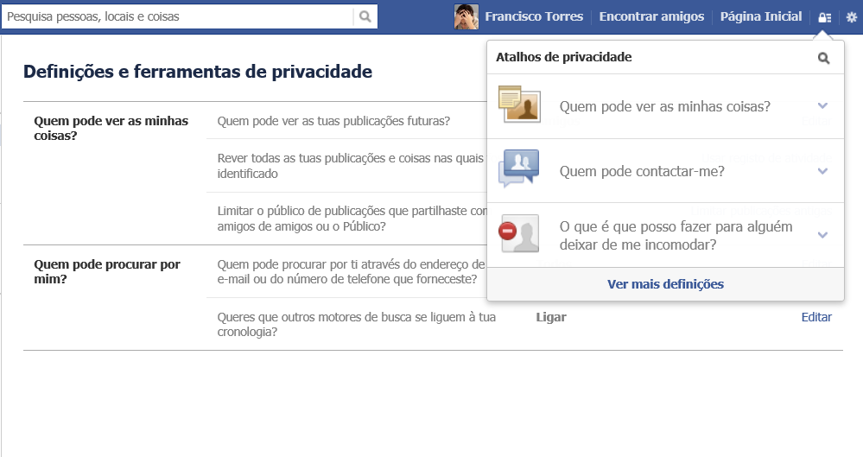
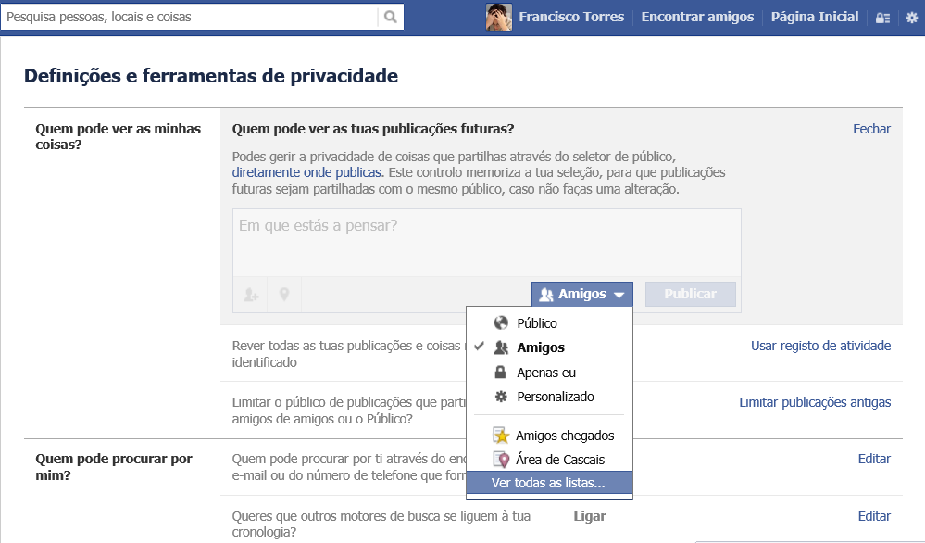
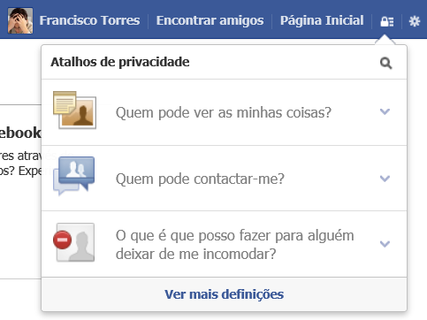

Redes sociais
Definam a privacidade do que fazem e publicam.

Slide 42
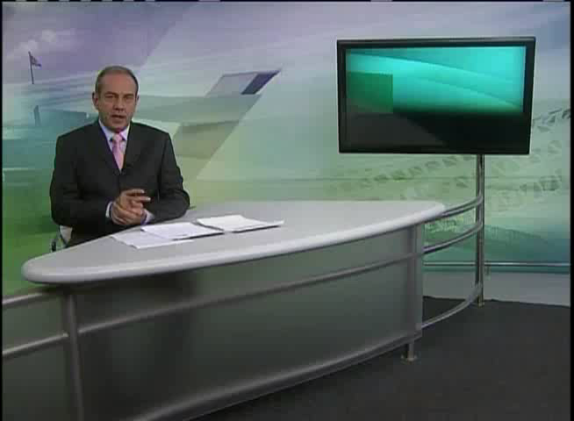
Uma experiência recente …

Slide 43
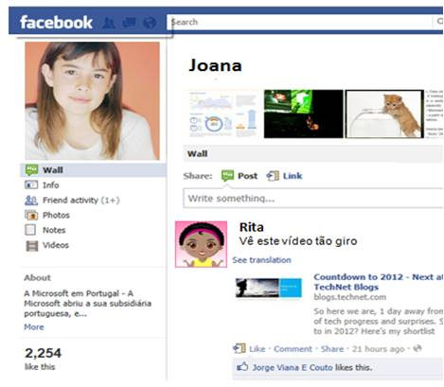
Redes sociais
Alertem os vossos filhos para o cyberbullying.
Afastar-se de comportamentos agressivos.
Não ter medo de contar aos pais ou aos professores.
Não entrar em discussões online.
Respeitar os outros.
Detesto-te! Não vales nada!

Slide 44

Telemóveis: Sexting
Os telemóveis podem ser usados para enviar mensagens e imagens com conteúdo sexual.
Respeitar a propriedade
intelectual!
Claire Perry, parlamentar britânica para assuntos das crianças, diz que aos 11 e 12 anos já se observa esta prática.
Não envies mensagens que possam ofender os outros!

Slide 45


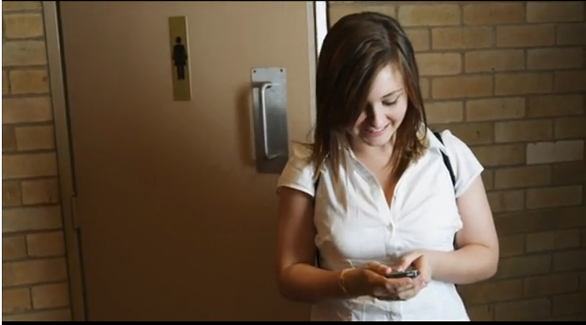
Respeitar a propriedade
intelectual!

Slide 46
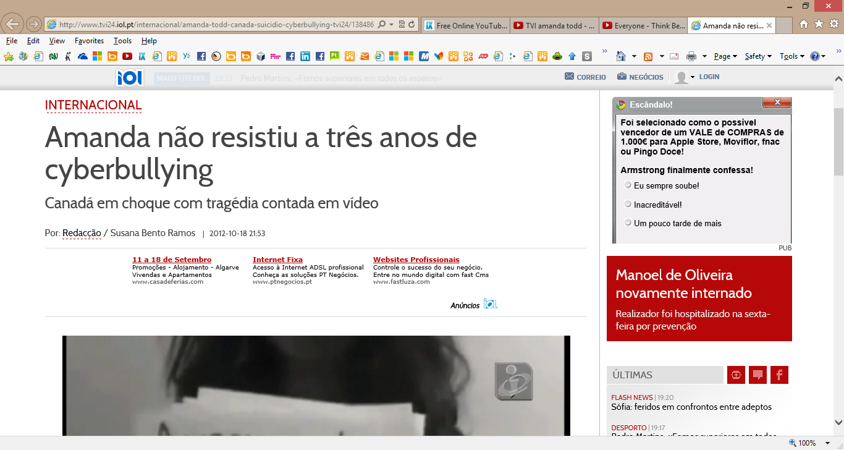
Um caso recente dramático

Slide 47
Educar para a segurança
Segurança na Internet
Estabelecer regras
Acompanhar os jovens
Estar atento aos sinais
Conversar e comunicar

Slide 48




Centro Internet Segura
Disponibilização de informação de sensibilização e recursos informativos e de prevenção para a população em geral.
Disponibilização de informação de sensibilização e recursos informativos e de prevenção para a comunidade escolar.
Linha operacional para participação/denúncia de conteúdos ilegais ou que incitem à violência e/ou ao racismo.
Linha operacional para apoio a quem tenha dúvidas e/ou problemas derivados da utilização das tecnologias.

Slide 49



Recursos essenciais
Centro de recursos Seguranet
http://www.seguranet.pt/centro-de-recursos
Internet Segura Facebook
https://www.facebook.com/internetsegura.pt
Centro de Segurança Familiar Microsoft
http://www.microsoft.com/pt-pt/security/family-safety/default.aspx#Descrição-Geral

Slide 50
Visitem-nos nas páginas:
http://www.internetsegura.pt
https://www.facebook.com/internetsegura.pt
http://www.seguranet.pt
https://linhaalerta.internetsegura.pt/
Ou nos canais de vídeo:
http://www.youtube.com/user/PTinternetsegura
http://videos.sapo.pt/comunicaremseguranc/ultimos
Contacto: nuno.moreira@fct.pt
geral@internetsegura.pt
Obrigado!

